Slide 1
مقارنة الكسور العشرية و ترتيبها

Slide 3
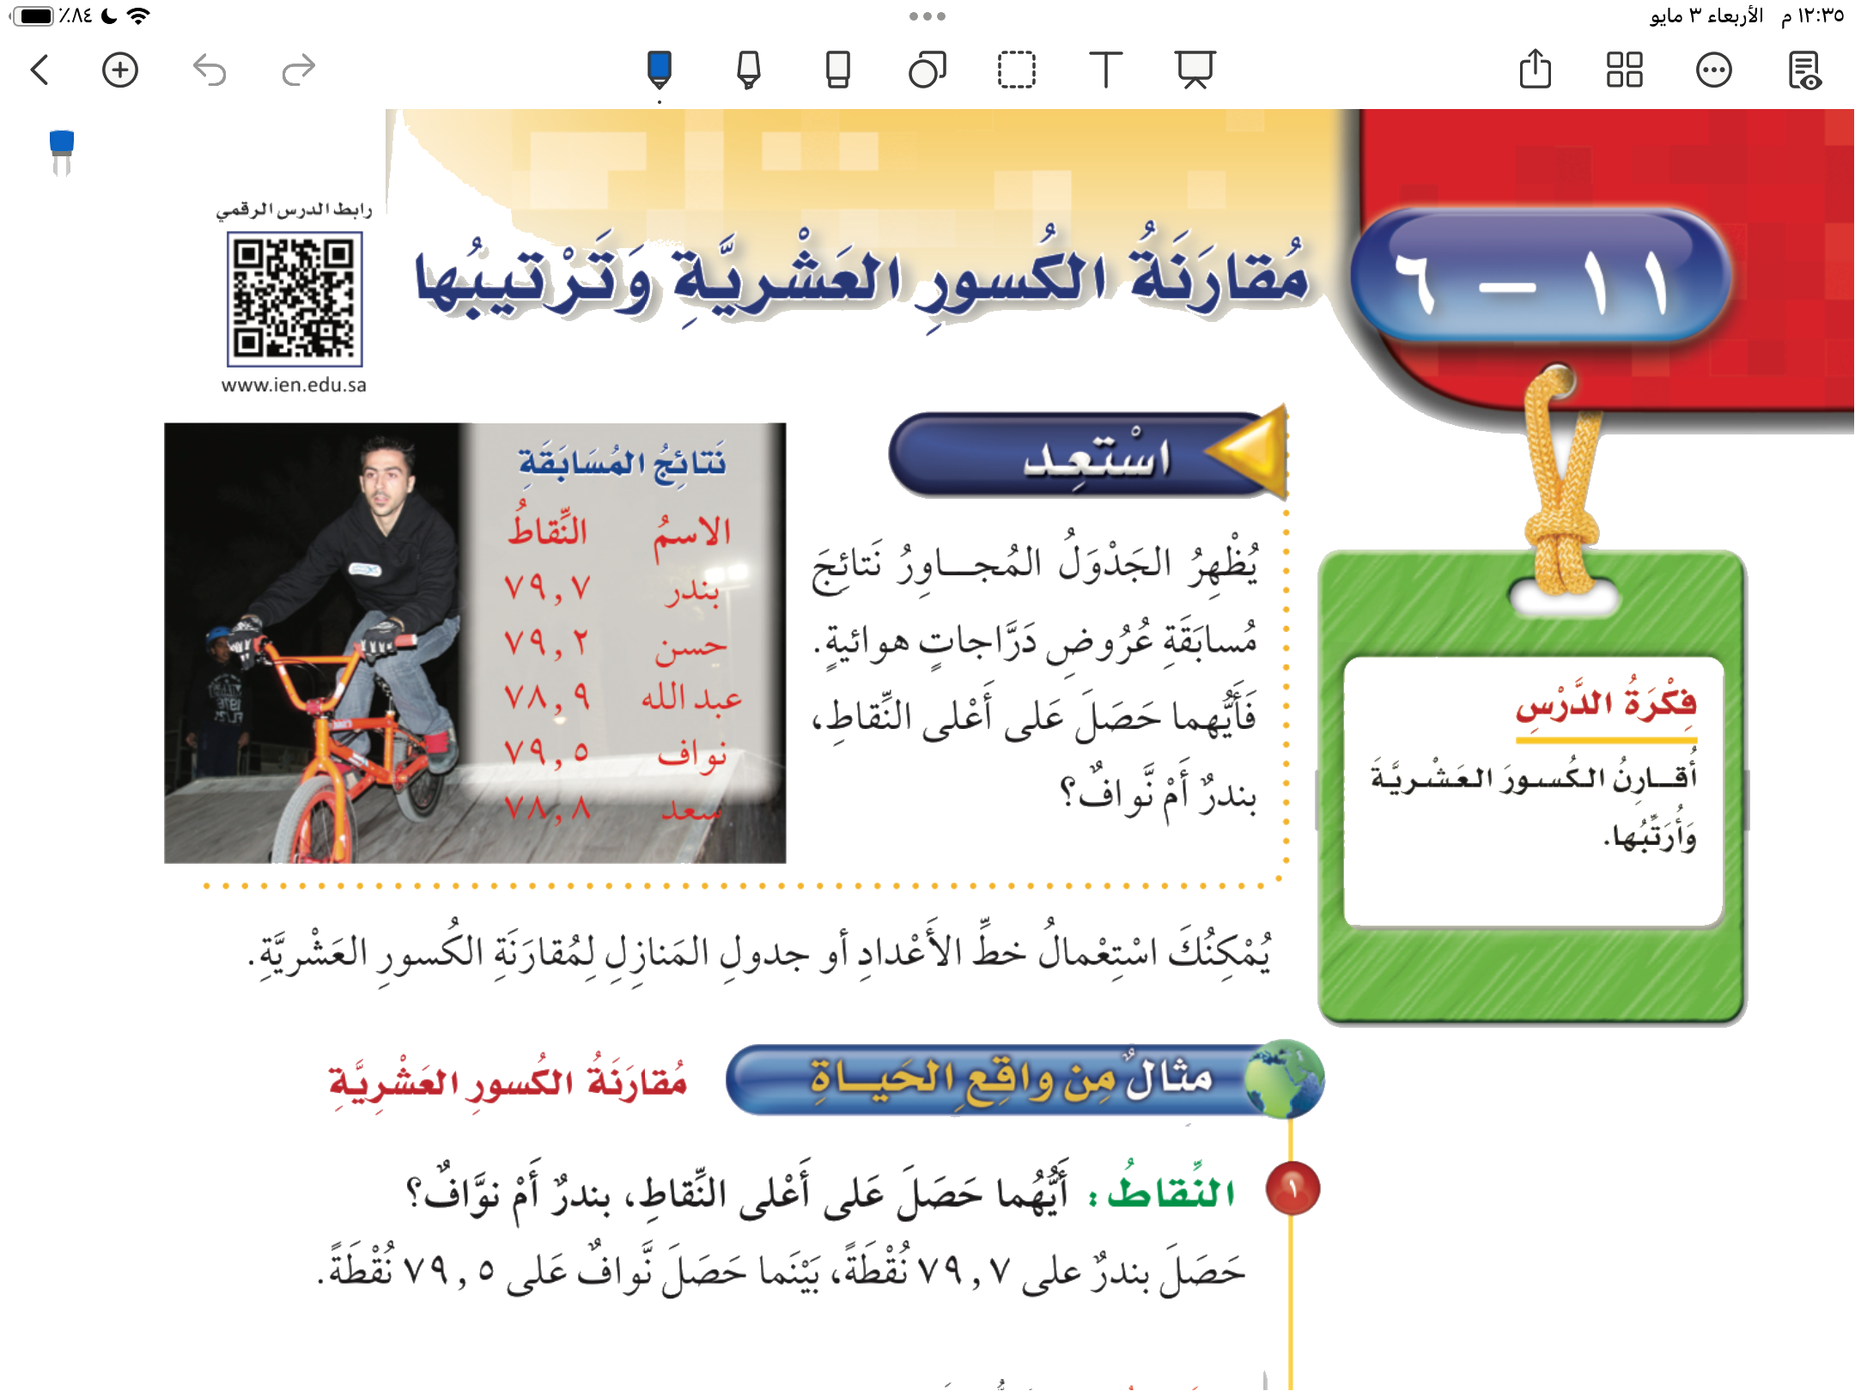

Slide 4


Slide 5
مقارنة الكسور العشرية و ترتيبها
صفحة ١١٧

Slide 6
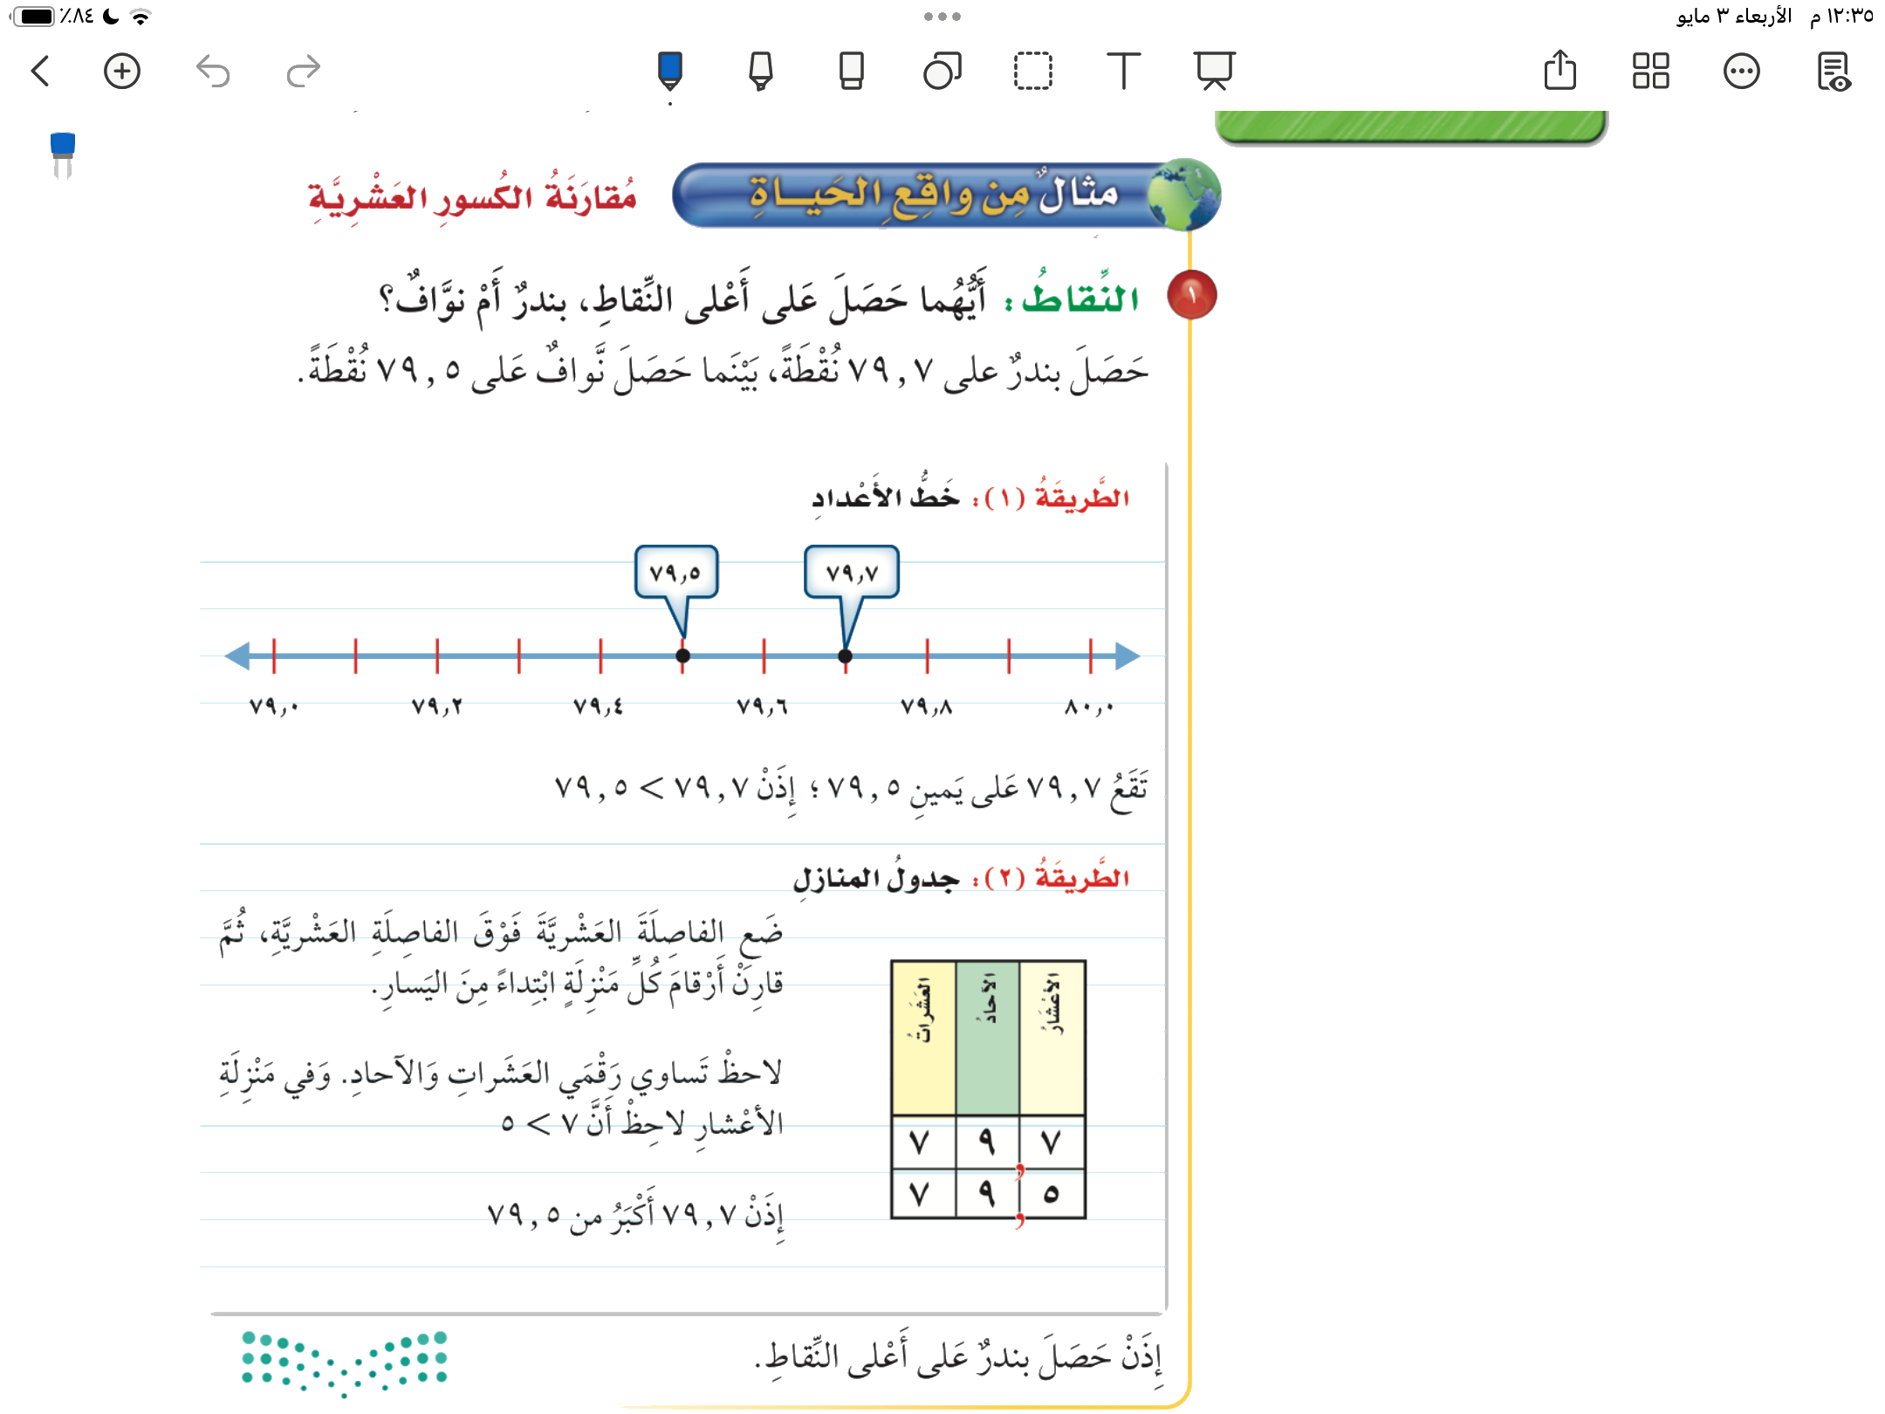
صفحة ١١٧

Slide 7
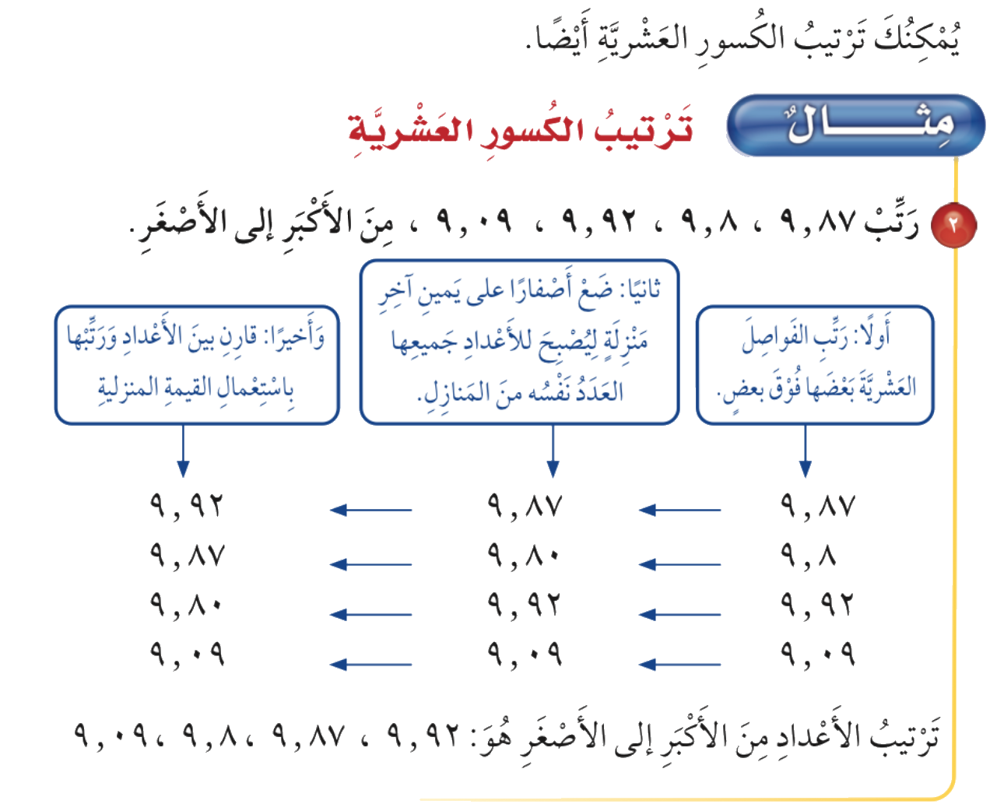
صفحة ١١٨

Slide 8
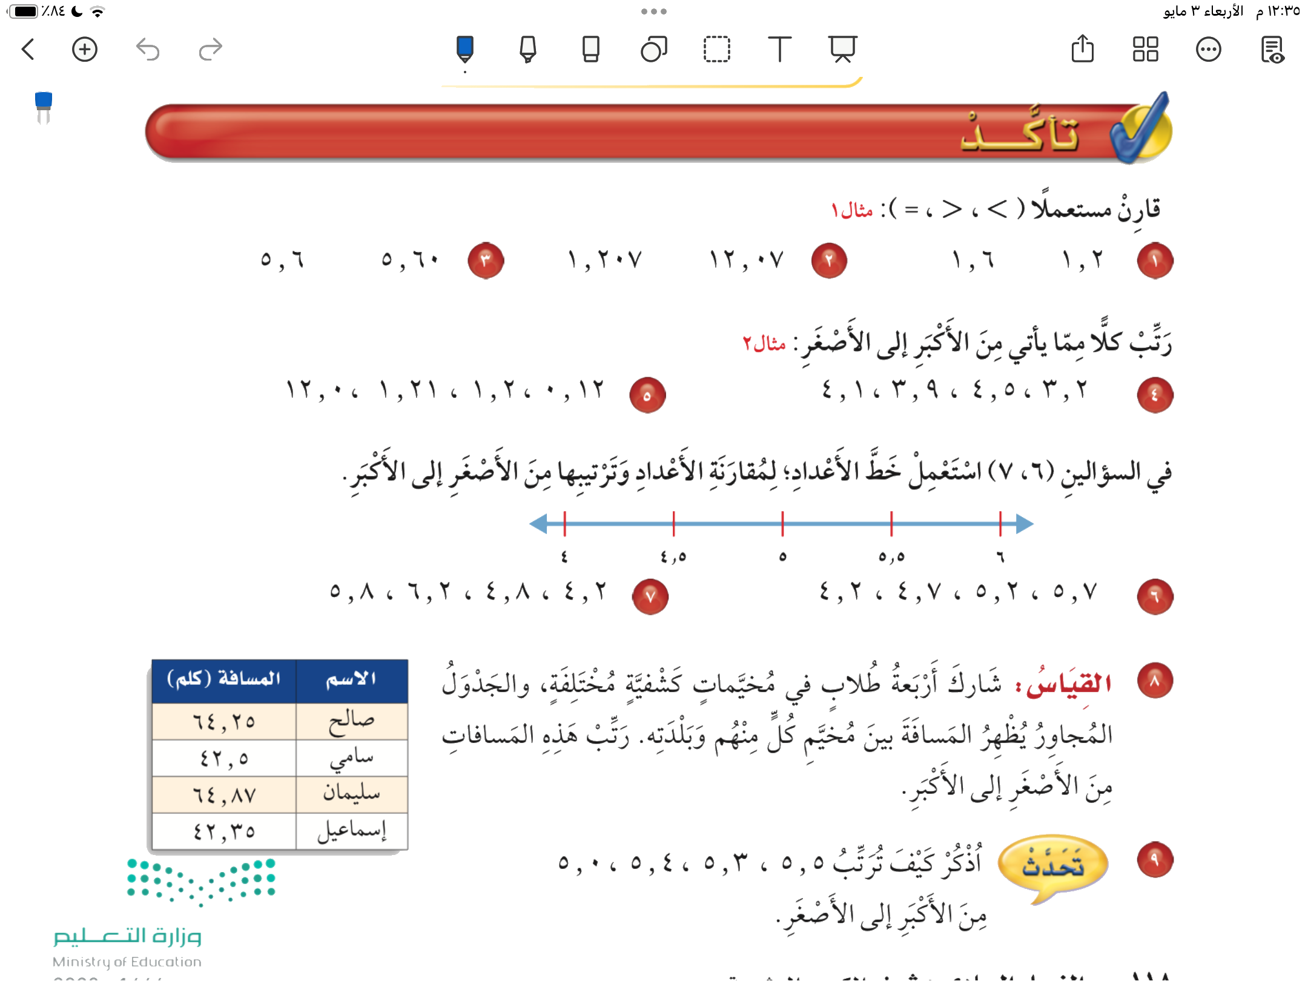
⚪️
⚪️
⚪️
صفحة ١١٨

Slide 9
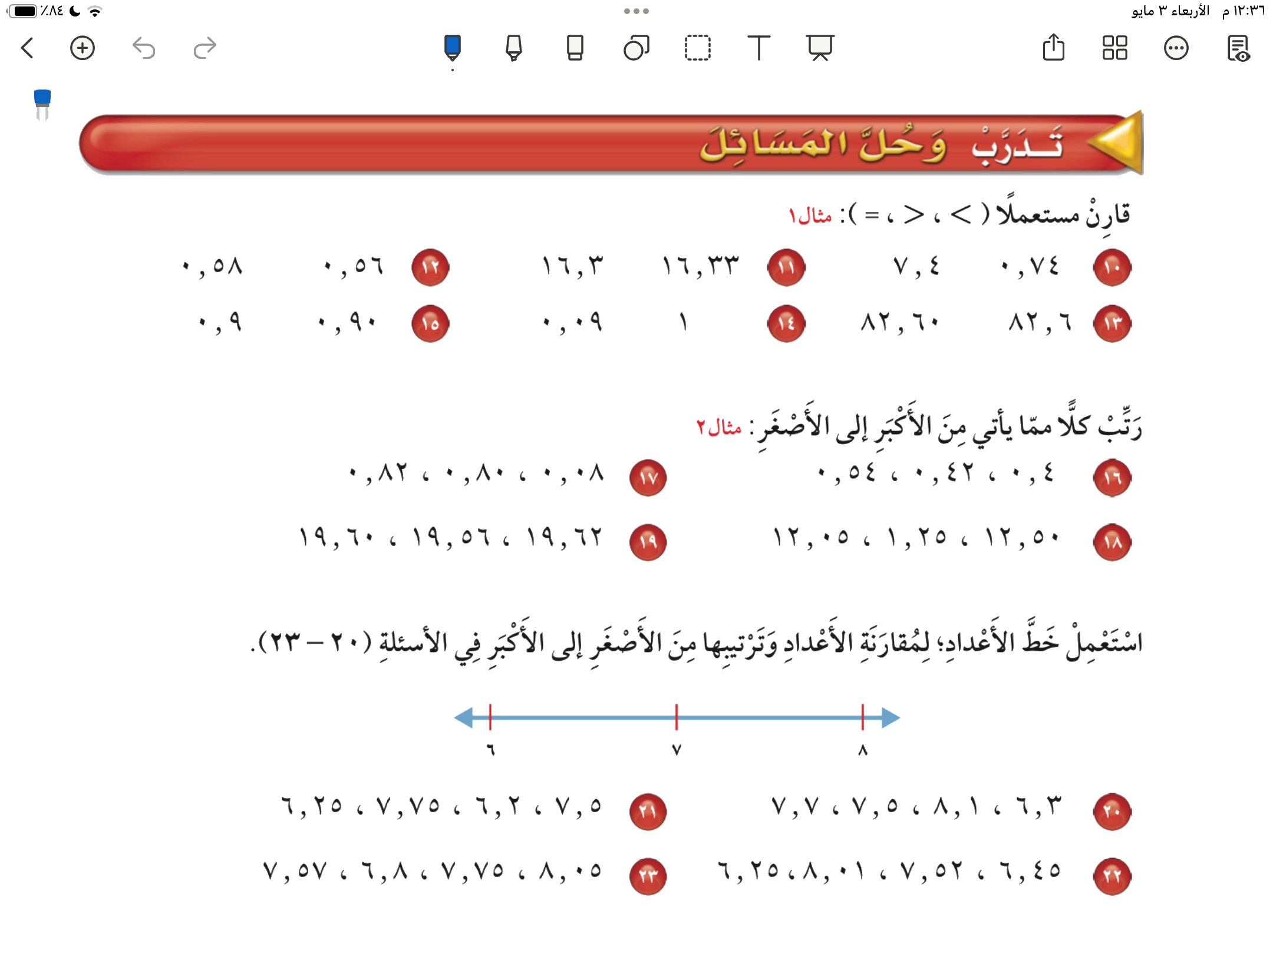
⚪️
⚪️
⚪️
⚪️
⚪️
⚪️
صفحة ١١٩

Slide 10
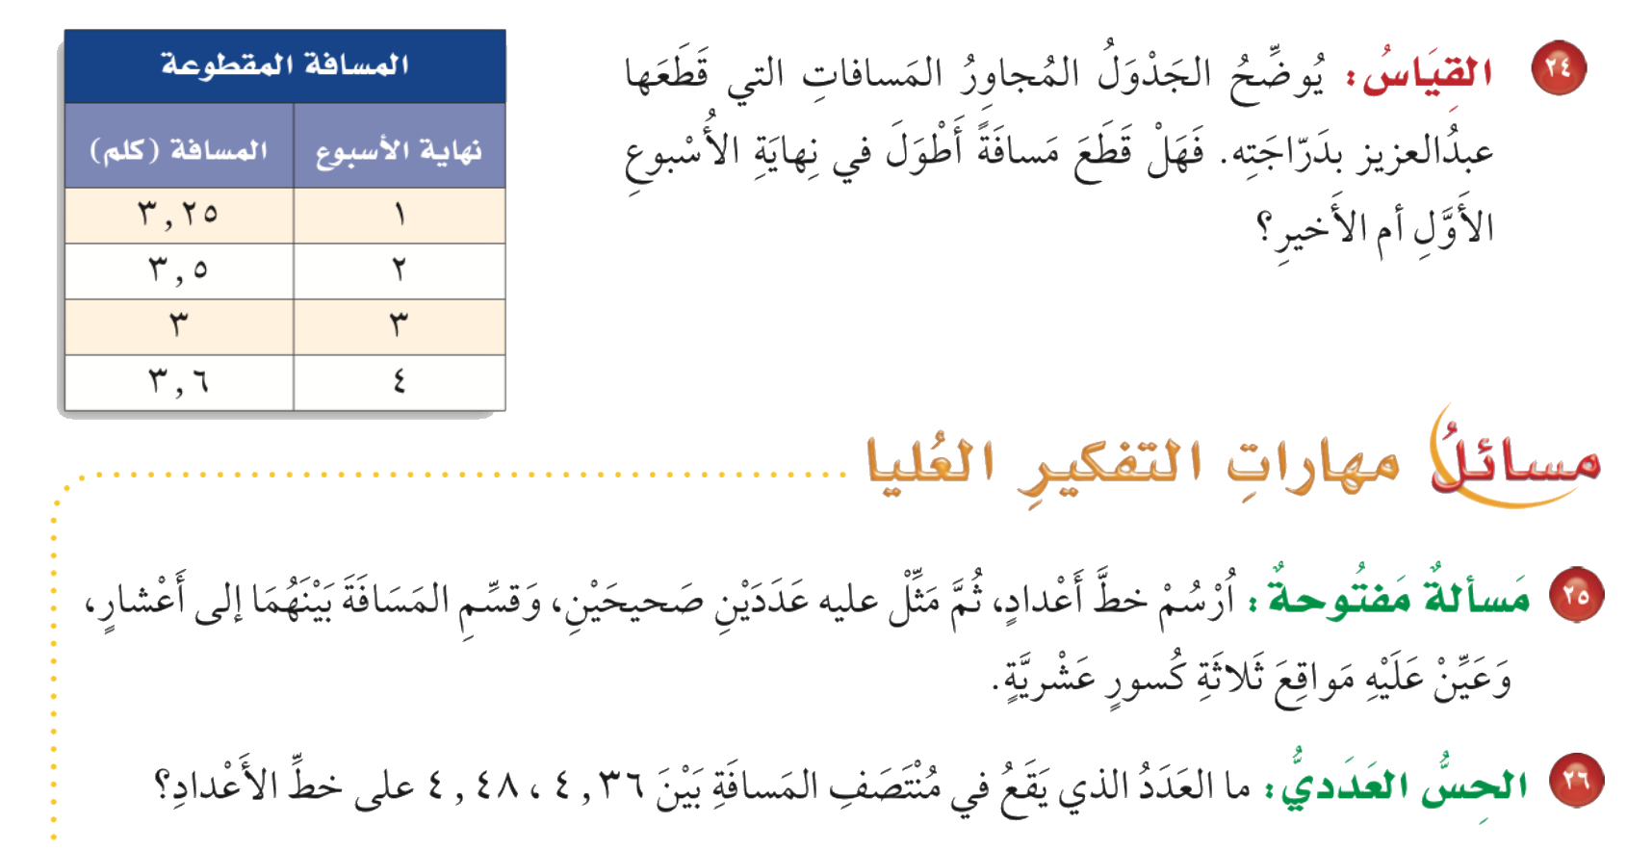
صفحة ١١٩

